Slide 1

Муниципальное автономное дошкольное образовательное учреждение - детский сад № 24 города Екатеринбурга

Slide 2

Система образования сегодня рассматривается как многоуровневое пространство, как сложный процесс, создающий условия для формирования у воспитанников потребностей и умений к освоению новых знаний, новых форм деятельности, их анализа и соотнесения с культурными ценностями, а также развития личности в целом.
Основной задачей современного образования является создание новой системы ценностей, способствующей становлению нравственной культуры ребенка, формированию гуманистически направленной личности.
Возникший ценностный вакуум, бездуховность, обусловленная отчуждением человека от культуры как способа сохранения и передачи ценностей, ведут к трансформации понимания добра и зла у подрастающего поколения и ставят общество перед опасностью моральной деградации. Проблема нравственного развития и воспитания детей дошкольного возраста – приоритетная проблема, которая как никогда актуальна в современном обществе. Нравственное воспитание является одной из сложных для выполнения задач в условиях дошкольного образования. Именно нравственное воспитание является приоритетной задачей практически всех программ дошкольного образования. В наше время человечество столкнулось с угрожающим падением нравственности, бездуховности. При всем
многообразии применяемых методик педагоги отмечают нарастание детской
агрессивности, жестокости, эмоциональной глухоты, замкнутости на себе и
собственных интересах. Особенно сейчас, когда все чаще можно встретить жестокость и
насилие, проблема нравственного воспитания становится все более
актуальной.
Отбор и рациональное использование разнообразных методов нравственного
воспитания личности является одной из главных задач, которую ставят перед собой педагоги
дошкольных образовательных организаций.

Slide 3

Цель:
- создание условий по формированию нравственно-патриотических качеств личности у воспитанников в различных видах детской деятельности на основе использования современных образовательных технологий.
Задачи:
- создать развивающую предметно-пространственную среду с учётом возрастных и индивидуальных особенностей воспитанников;
- разработать и внедрить в педагогический процесс комплекс мероприятий по нравственно-патриотическому воспитанию дошкольников;
-обогатить педагогический опыт родителей в вопросах нравственно-патриотического воспитания, обеспечивающий эмоционально-психологический комфорт во взаимодействии с ребенком.
https://cloud.mail.ru/public/3h23/5sebzPgow
Ссылка на видеоролик конкурса «Воспитать человека»

Slide 4
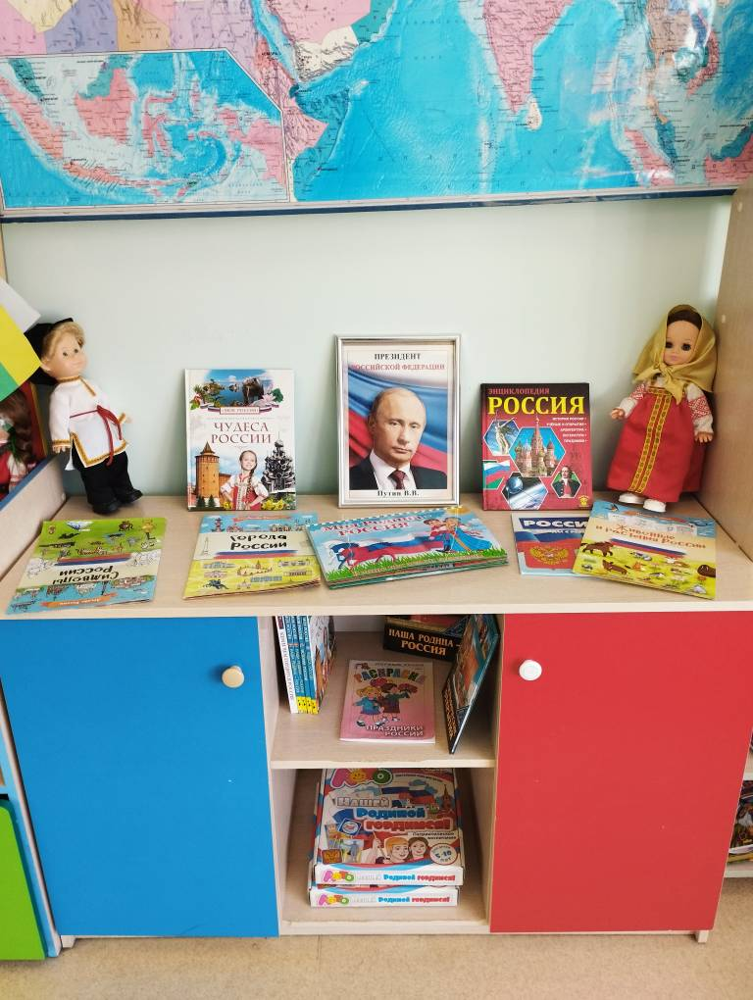
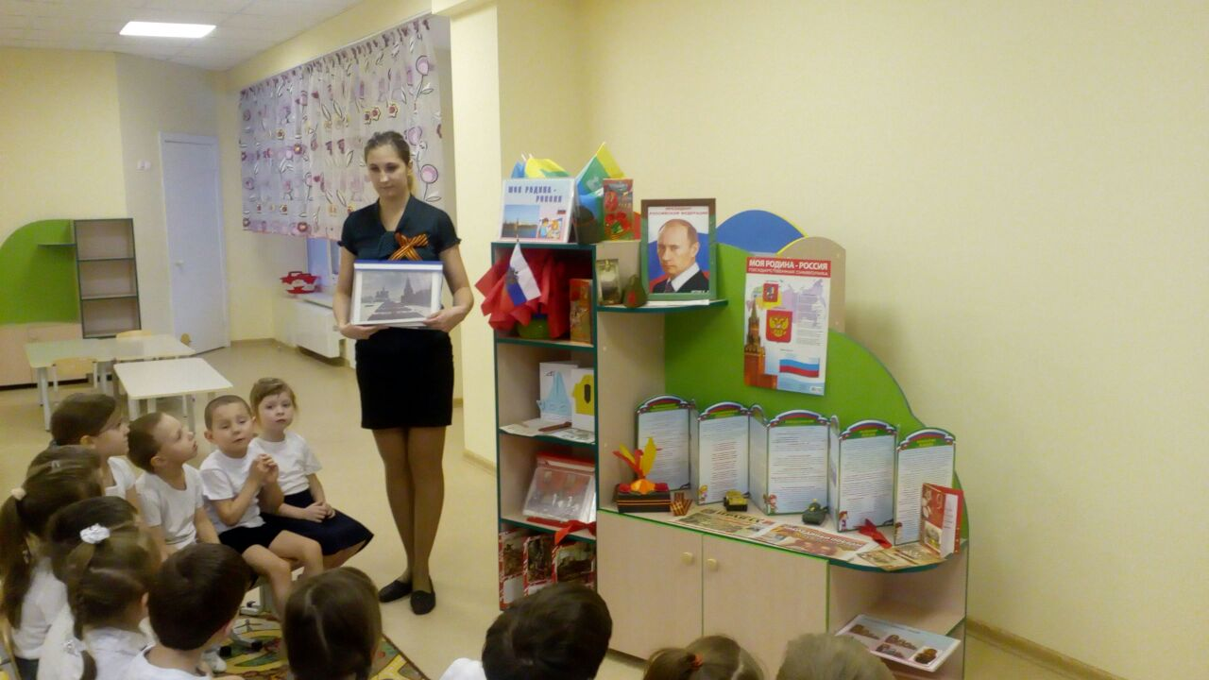
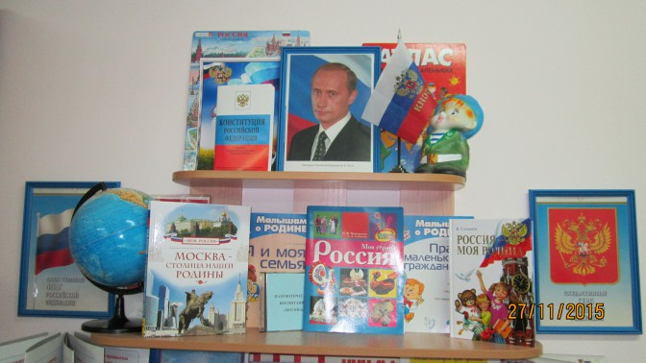
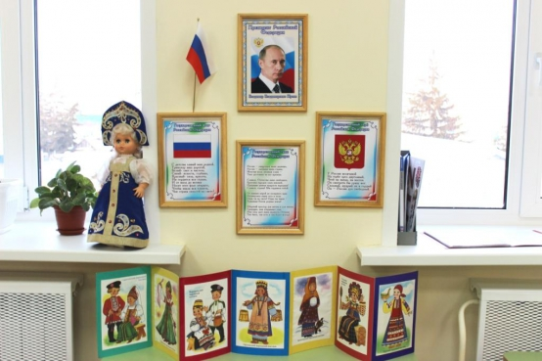
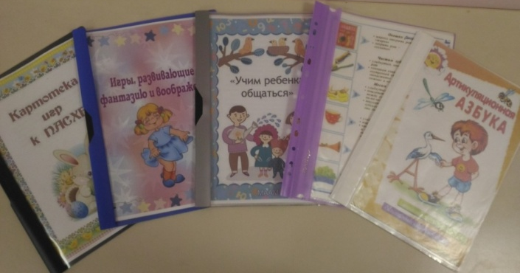
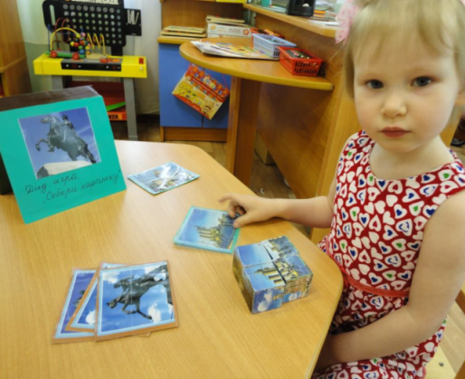
Развивающая предметно-пространственная образовательная среда

Slide 5
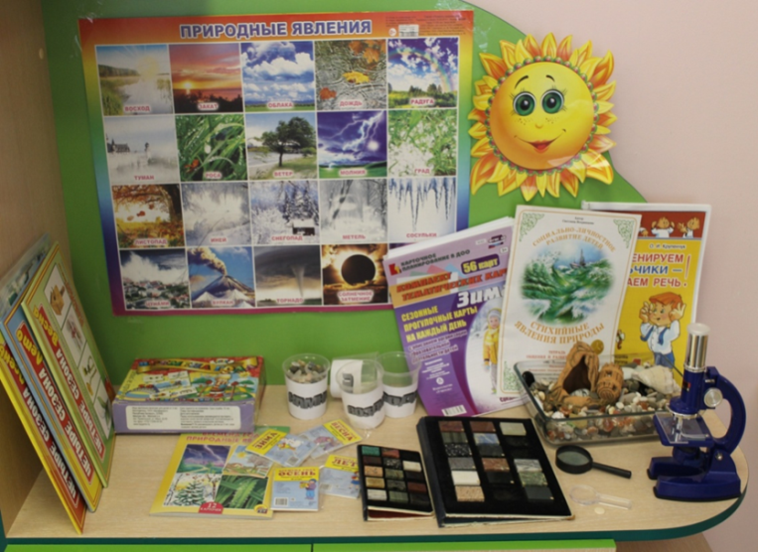
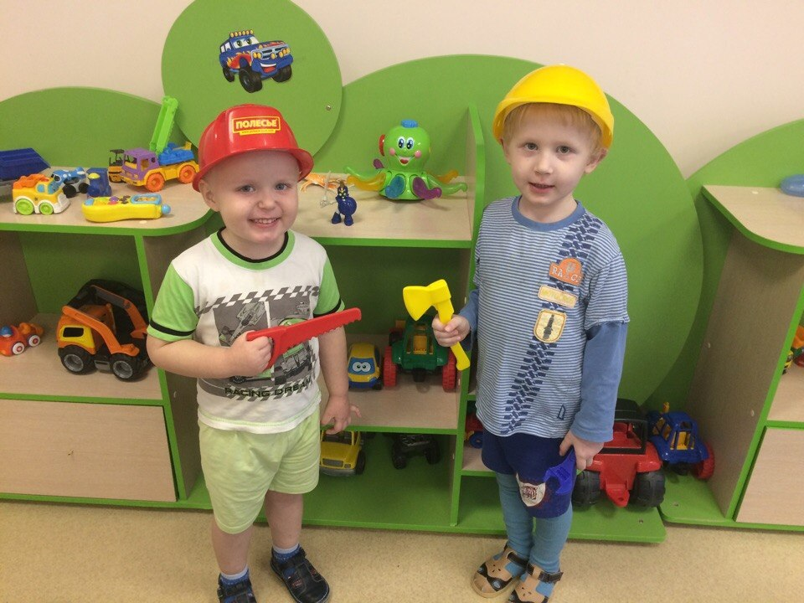
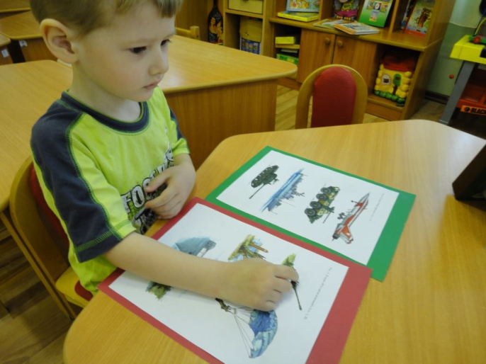
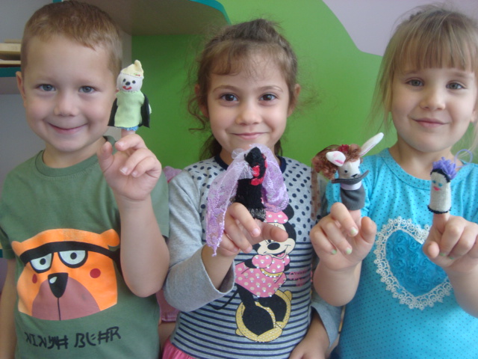
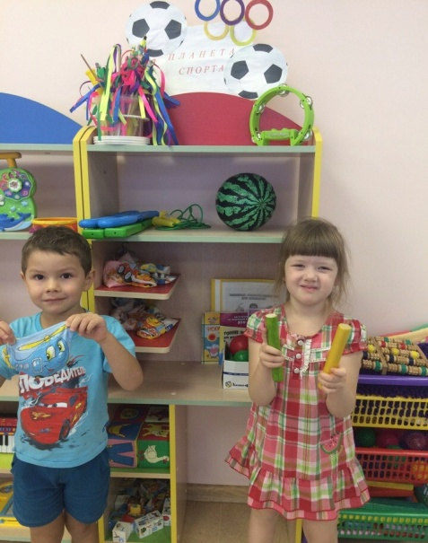
«На стройке»
«Дидактические игры»
«Мир природы»
«Спорт,
спорт,
спорт..»

Slide 6







Технологии и методики

Slide 7


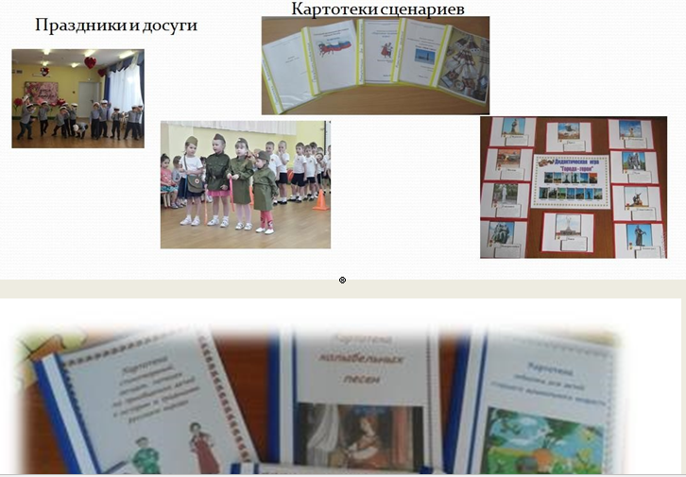

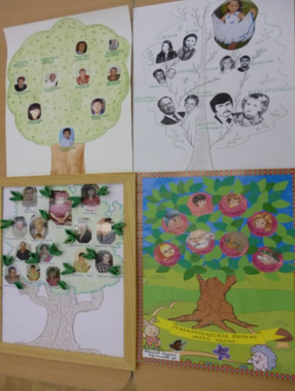

Сценарии, картотеки, дидактический материал

Slide 8
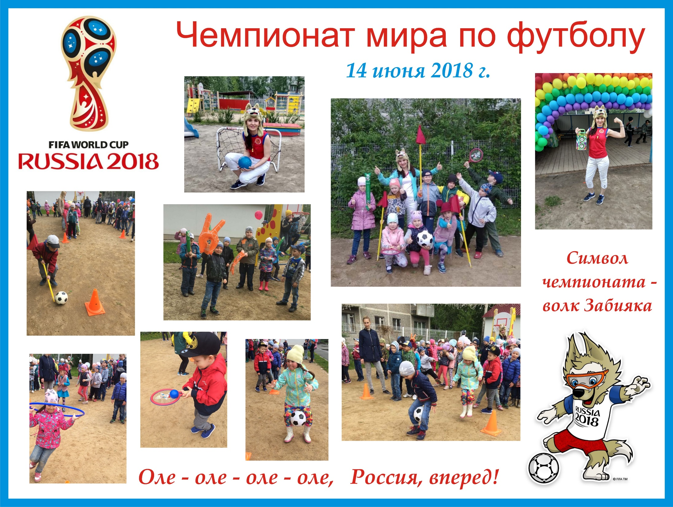

Slide 9
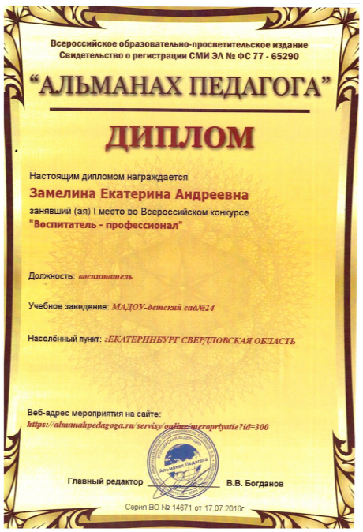
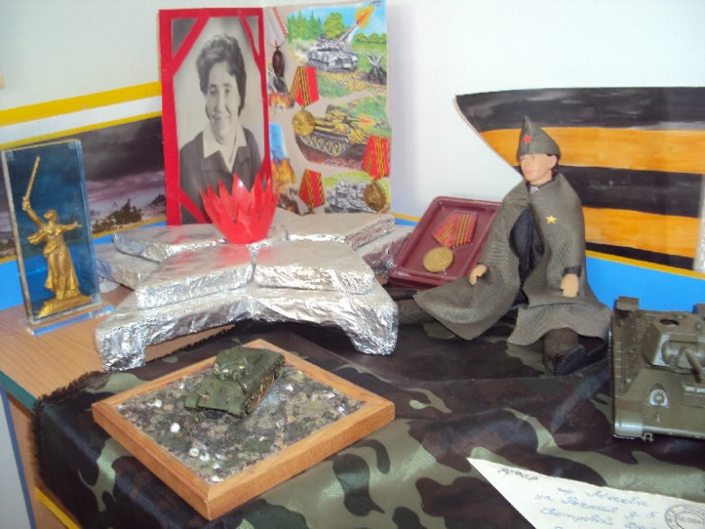

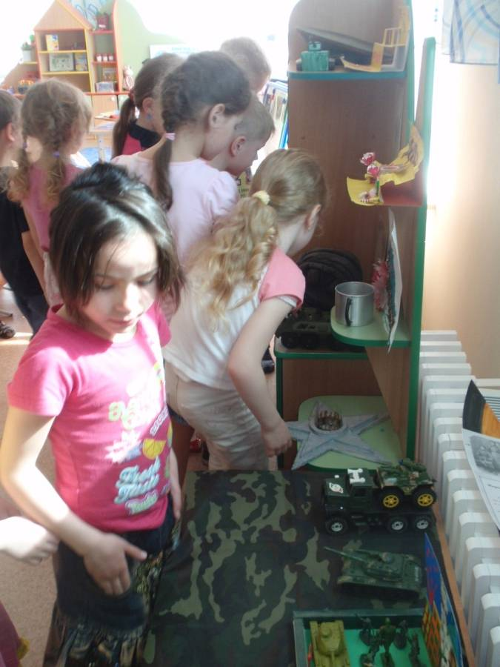
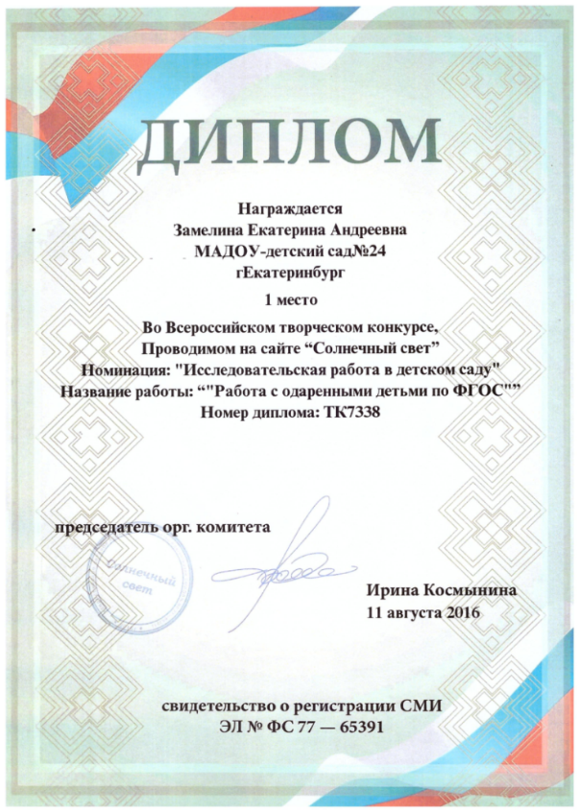

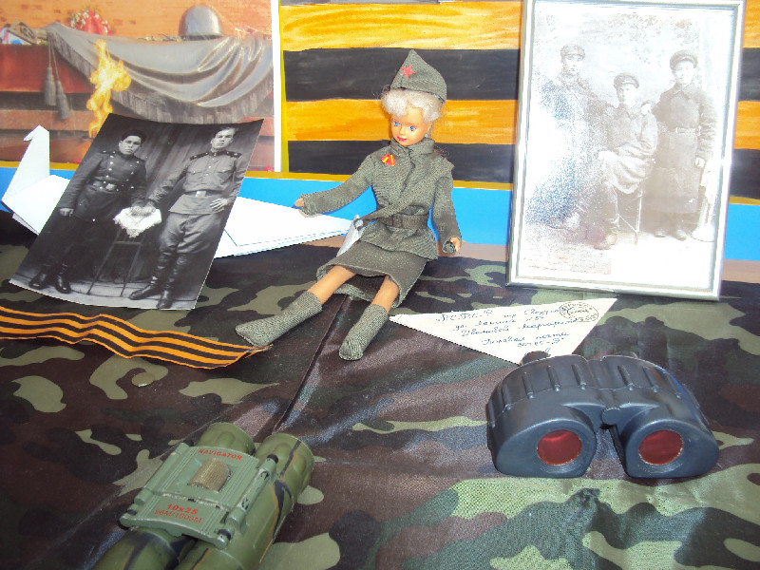
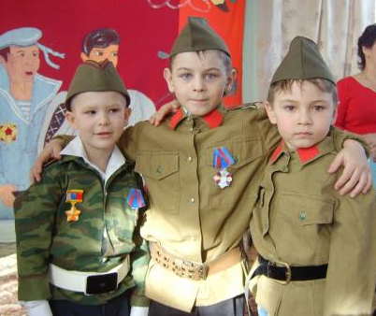
Проекты «Уроки мужества»

Slide 10
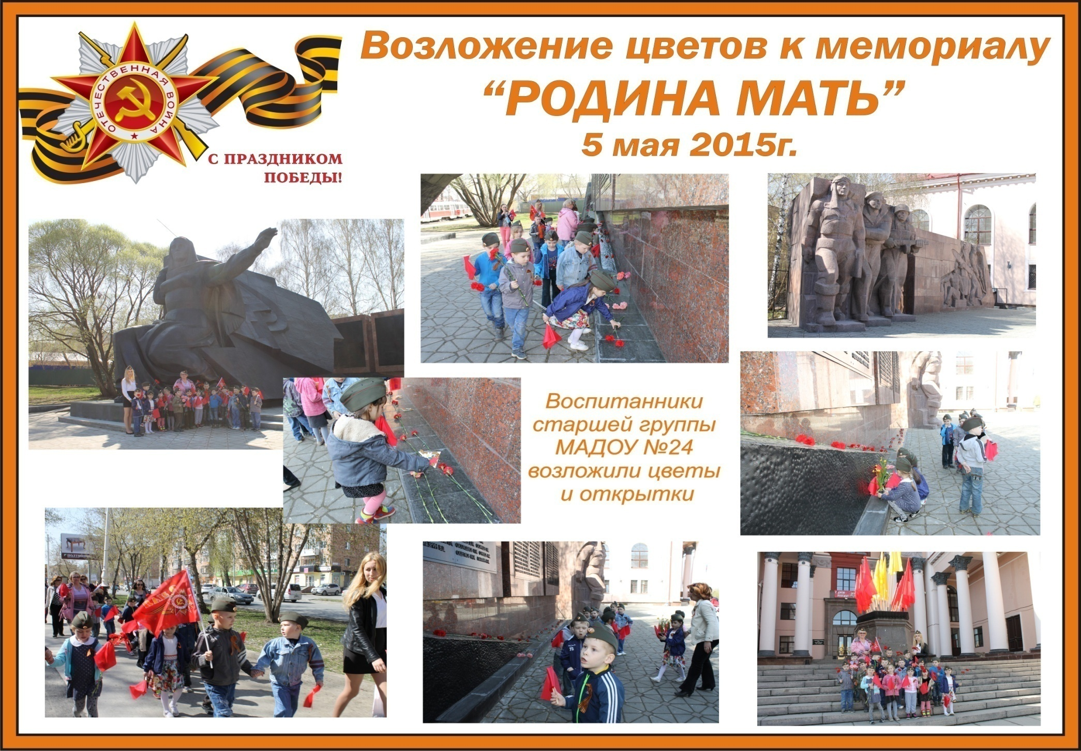

Slide 11
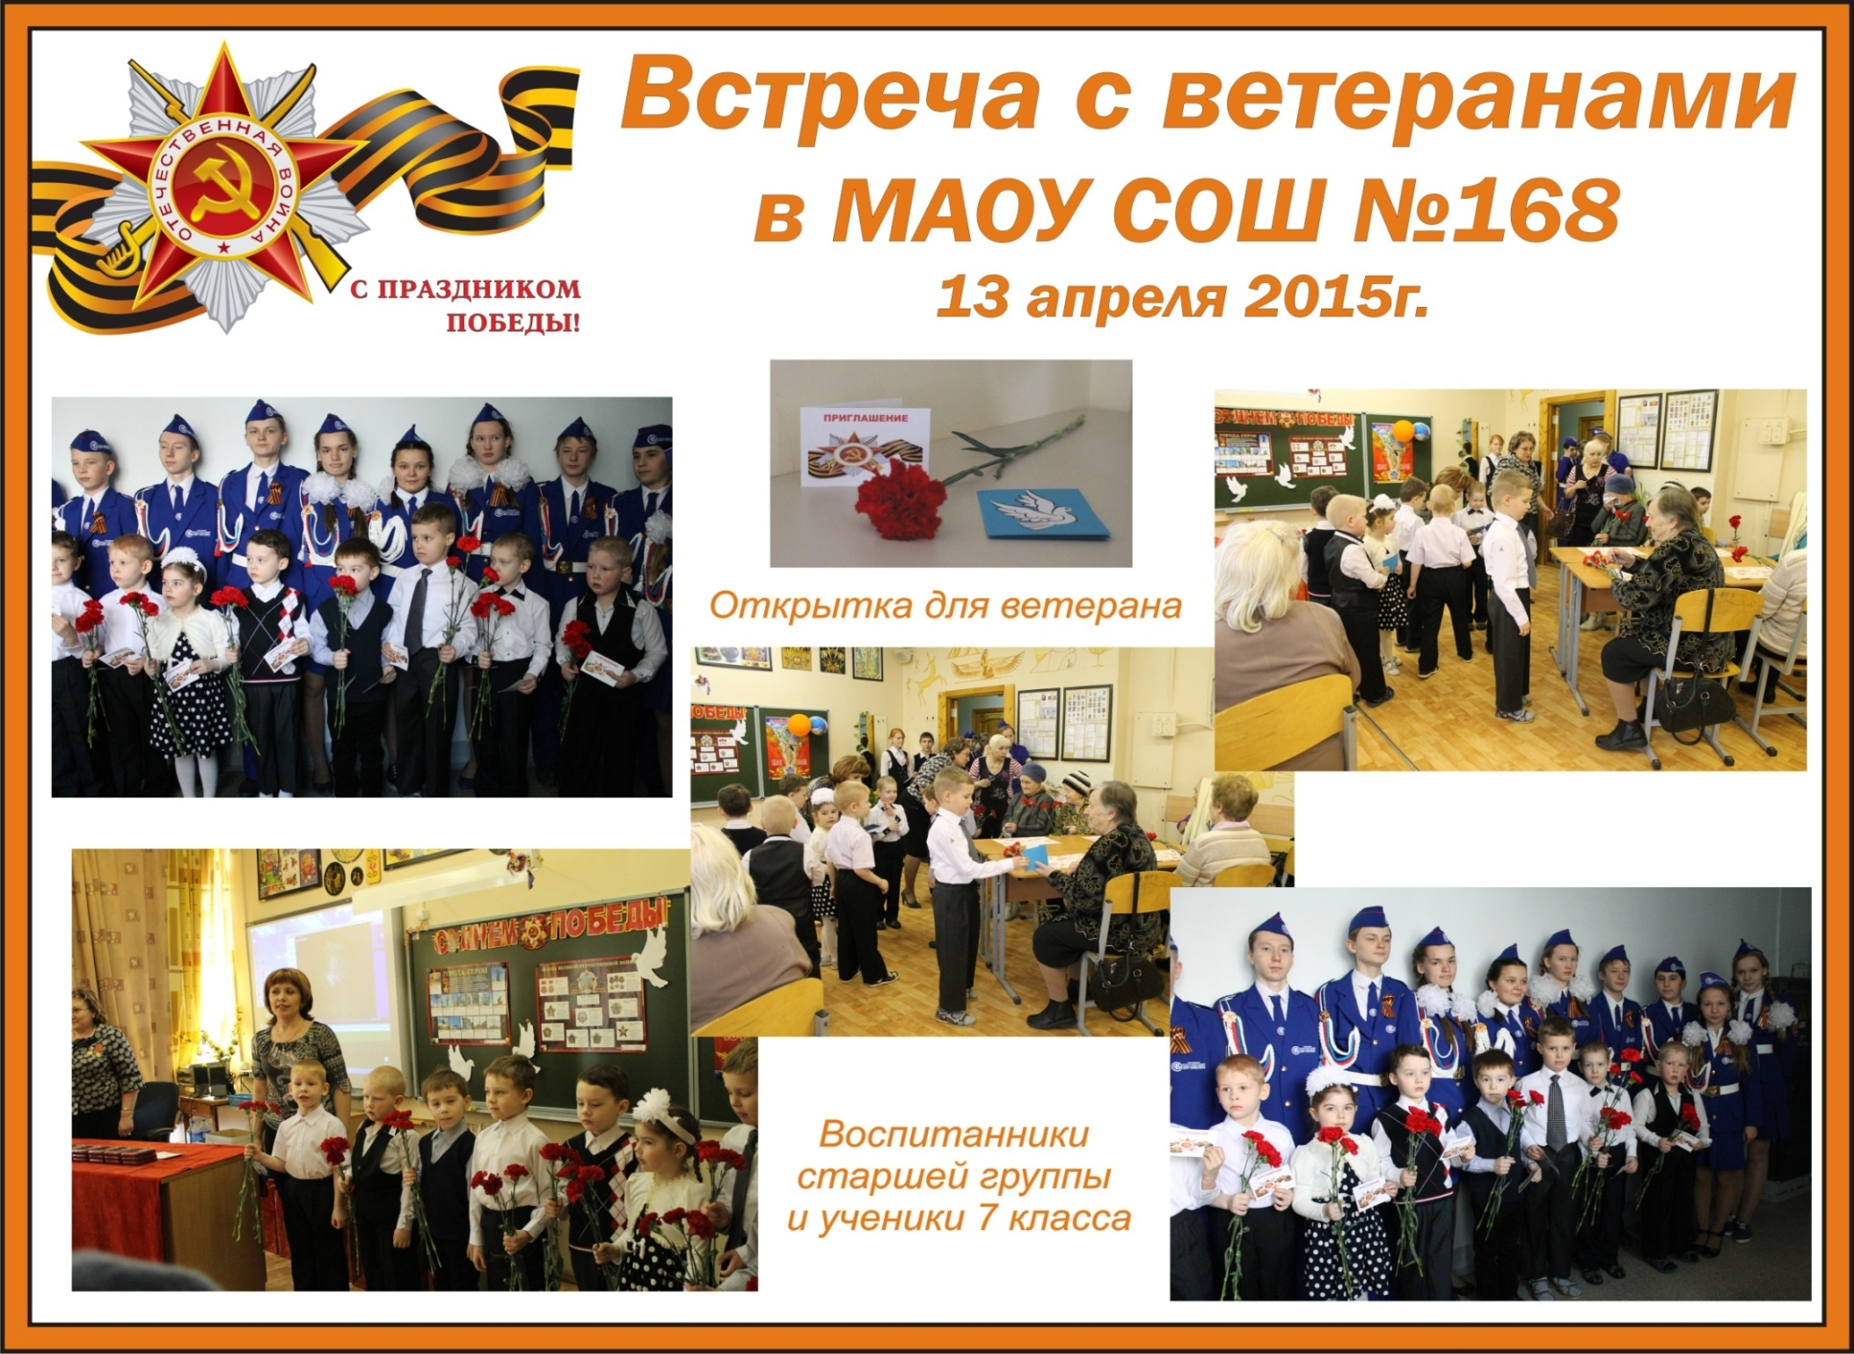

Slide 12
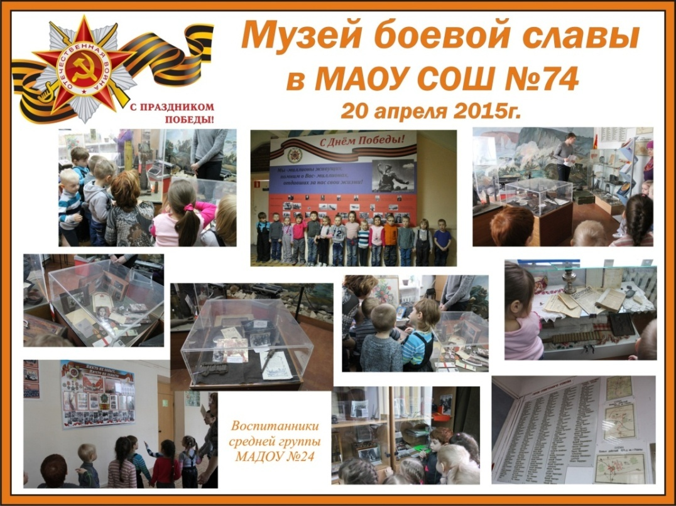

Slide 13


